Slide 1
Эрудит-круиз
Внеурочное развивающее мероприятие для 4-8 классов
Часть 22
Буква «Ц»
Учитель информатики Е.В.Акчурина
Библиотекарь Е.Ю.Холопова
МОУ «СОШ № 53» г. Саратова
Notes:
В процессе игры детям последовательно задаются вопросы, объединённые в группы, общим для которых является то, что ответы на них начинаются на одну букву алфавита.

Slide 2
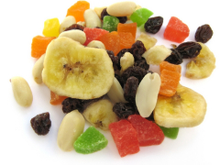
Вопрос 1
Засахаренные плоды или их корки.
Ответ: Цукаты

Slide 3
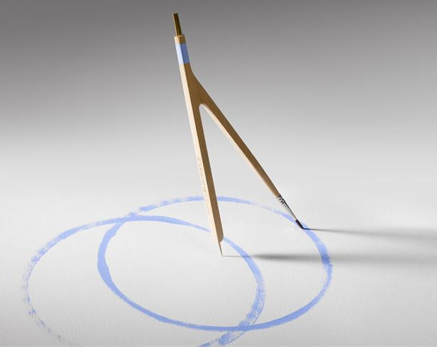
Вопрос 2
Инструмент для вычерчивания окружностей и измерения длины.
Ответ: Циркуль

Slide 4
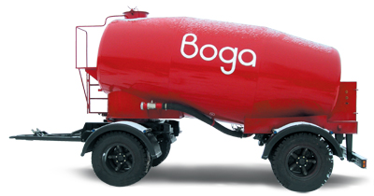
Вопрос 3
Большой резервуар, вагон или автомобиль для перевозки жидкости.
Ответ: Цистерна

Slide 5
Вопрос 4
Стоимость товара в деньгах.
Ответ: Цена

Slide 6
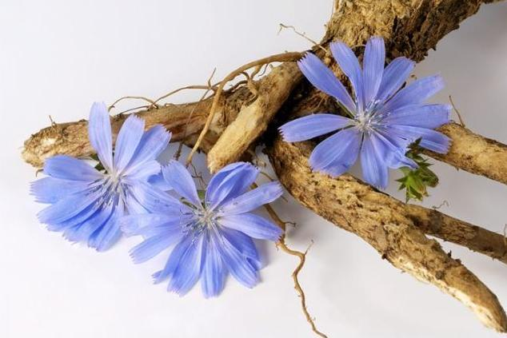
Вопрос 5
Растение, сушеный корень которого добавляют в кофе.
Ответ: Цикорий

Slide 7
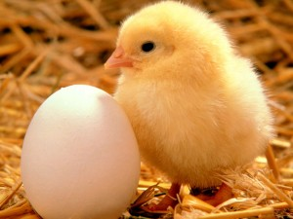
Вопрос 6
Птенец курицы, индейки, цесарки и других представителей отряда куриных.
Ответ: Цыплёнок

Slide 8
Вопрос 7
Место, в которое надо попасть при стрельбе.
Ответ: Цель

Slide 9
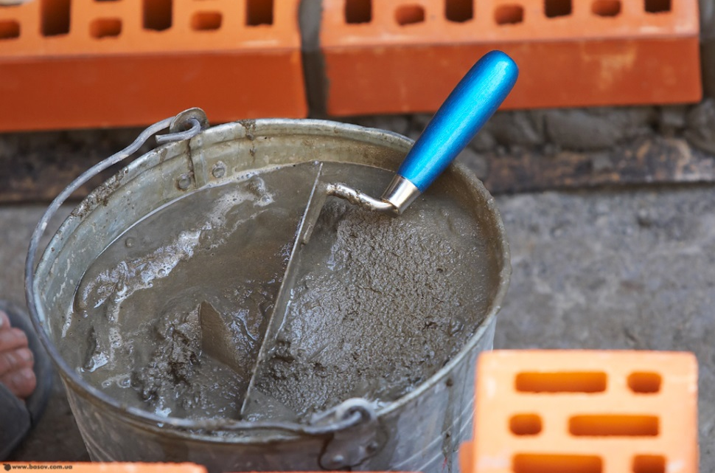
Вопрос 8
Порошкообразное вещество, из которого при смешивании с водой изготавливают быстро затвердевающую скрепляющую массу для строительных работ.
Ответ: Цемент

Slide 10
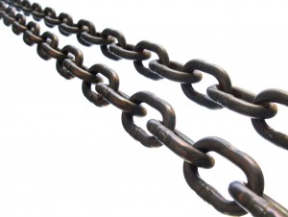
Вопрос 9
Ряд металлических звеньев, соединённых одно с другим.
Ответ: Цепь

Slide 11
Вопрос 10
Человек, подвергающий осмеянию всё, даже самое святое.
Ответ: Циник

Slide 12
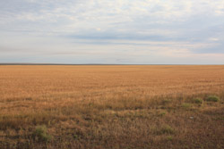
Вопрос 11
Непаханная земля, место по которому никто не ходил и не ездил.
Ответ: Целина

Slide 13
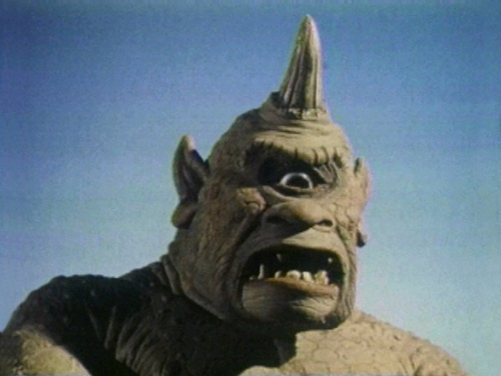
Вопрос 12
Одноглазый великан.
Ответ: Циклоп

Slide 14
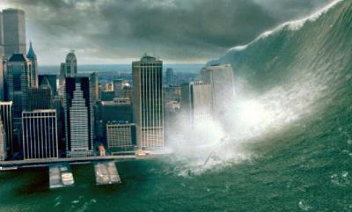
Вопрос 13
Гигантская волна, возникающая в океане в результате землетрясения или извержения подводных вулканов.
Ответ: Цунами

Slide 15
Вопрос 14
Зрелищное представление артистов, животных, клоунов.
Ответ: Цирк

Slide 16
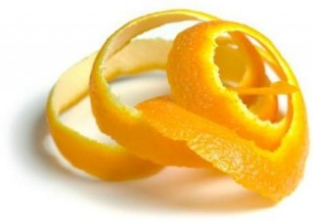
Вопрос 15
Верхний слой лимона или апельсина, их корка.
Ответ: Цедра

Slide 17
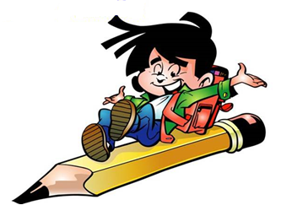
Спасибо за внимание!
Notes:
Журнал «Воспитание школьников» № 5/2006, стр. 70, Данилова М.

